Slide 1
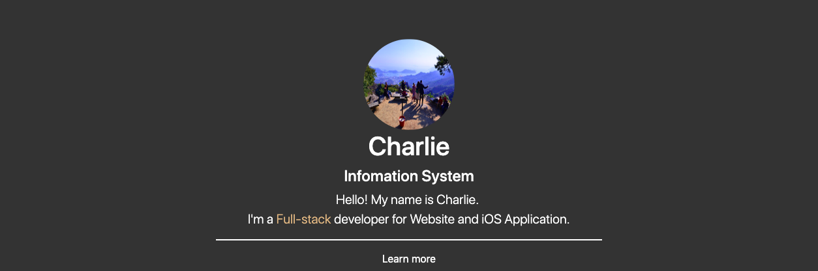
HTML
Lecture 3

Slide 2
1
HTML架構
2
Texture
3
Image
4
Link
Html基本骨架、head、body、外部資源介紹。
Html的文字用Tag
h1 ~ h6
p
Html的圖片用Tag
img
Html的連結用Tag
a
5
List
6
Table
7
Input
8
Other
Html的清單用Tag
ul / ol
li
Html的表格用Tag
table
thead / tbody / tfoot
tr
td/th
Html的表單用Tag
input
label
textarea
button
Html的其他常用Tag
div
span
br/hr

Slide 3
為什麼要學HTML
不是只要會複製貼上就好了嗎？

Slide 4
為什麼要學HTML
要複製什麼
不是只要會複製貼上就好了嗎？
要貼在哪
貼上後要改什麼

Slide 5
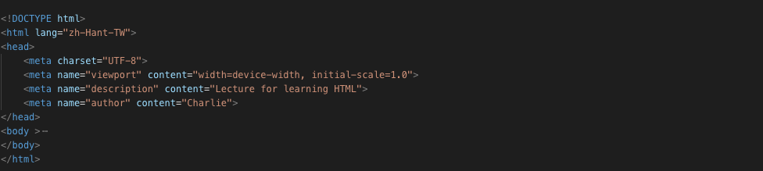
HTML架構
!DOCTYPE html
html
head
body
html從1982年發展至今，經歷了無數個版本HTML 2.0/3.2/4.0/4.01/XHTML 1.0/1.1，於2005發展出現在主流的HTML 5版本， 開發者透過<!DOCTYPE html>來告訴瀏覽器，下面這段Code請用HTML5來編譯。
告訴瀏覽器，這個 <html></html>tag以內的是html的Code。
lang=“” 這個網頁的內容是什麼語言，zh-Hant-TW是繁體中文(台灣)，但Google宣布Chrome並不會參考這個設定。
網頁的設定，會寫在 <head></head>tag內，並不會顯示在畫面上，設定內容會以<mate>為tag。 charset : 編碼。 (一般亞洲圈用UTF-8) viewport : 網頁顯示大小/比例。 description : 網頁描述。 author : 網頁作者。
網頁顯示給使用者的內容都在這個<body></body>tag內。

Slide 6
HTML架構
雖然說寫在<head></head>tag內的內容，並不會顯示在畫面上，
但其實有兩個有兩個例外，大家有發現嗎？（1000Will/個）

Slide 7
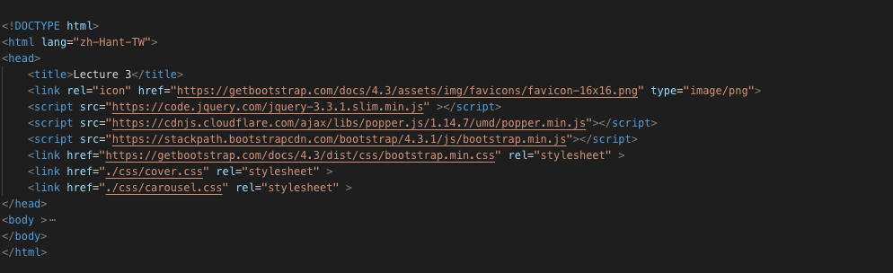

HTML架構
title
<link rel=“icon” href…>
link
script
網頁在瀏覽器的頁籤上顯示的網頁名稱，用<title></title>tag。
網頁在瀏覽器的頁籤上顯示的網頁icon，用<link>tag。
網頁的設定中，參照的檔案，會寫在<link>tag內。 rel : 檔案與網頁的相關性。 (icon/stylesheet) href : 檔案路徑。 type : 檔案類型。
網頁的設定中，參照的 javascript檔案，會寫在 <script></script>tag內。
src : 檔案路徑。

Slide 8
HTML架構
再來要介紹各式各樣的tag了，但在開始之前，有沒有想過 為什麼html要用<tag></tag>這種形式來呈現嗎？（1000Will/個）

Slide 9
屬性
attribute
定義
tag
區塊性 (巢狀)
開頭結尾
可閱讀性
PC/User

Slide 10


Texture 文字
比較上下兩個畫面的文字，有什麼差異？（1000Will/個）

Slide 11
Texture 文字
Headings
Paragraphs
tag不可以亂用
網頁中的標題，會用 <h*></h*>tag來表示，但不可能所有標題的重要性都一樣，所以提供1~6，6個等級可使用。
由重要性高➡︎低 / 字體大➡︎小 h1 / h2 / h3 / h4 / h5 / h6 特性： 強制換行 / 下方留白
網頁中的內文，會用 <p></p>tag來表示。
特性： 強制換行 / 下方留白
<h5>跟<p>顯示出來的好像差不多，那我可不可以全部都用<h5>就好？
網頁除了要給使用者看，也要給搜尋引擎看，要讓Google知道一個網頁的重點/分類，就是透過tag的運用方式來告訴它。

Slide 12

Image 圖片
網頁中要顯示一張圖片，需要告訴電腦哪些資訊？（1000Will/個）

Slide 13
Image 圖片
image
src*
alt
width/height
網頁中的圖片，會使用 <img>tag來表示。
特性： 不會換行。
圖片的檔案路徑。
路徑： 絕對路徑 ：完整的網址。 相對路徑 ：與網頁的html檔案存在同一組資料夾下，透過相對位子來呼叫檔案。
圖片的備案文字。
當檔案損毀或遺失時，取代圖片顯示出來的文字。
同時也是提供搜尋引擎搜尋的關鍵字。
圖片的顯示大小。
大小的單位： px ： 螢幕解析度。 cm： 公分。 em：一單位的字體大小。 % ：比例。

Slide 14
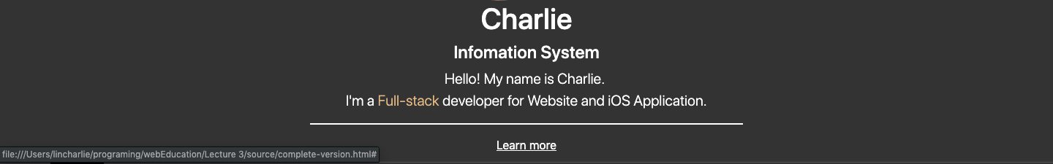
Link 連結
link
href*
target
未必是文字
網頁中的連結，會使用 <a></a>tag來表示。
特性： 滑鼠移上去(hover)時，會顯示下底線與連結網址(畫面左下角)。 不會換行。
連結的網頁路徑。
路徑：絕對路徑 / 相對路徑。
相對路徑的指定方式： “/“ ：最上層。 “./“：同一層。 “../“：上一層。
連結的開啟方式。
方式： _blank ：開啟開分頁。 _self：原頁面開啟。(Default)
連結可以是文字， 也可以是圖片/按鈕。

Slide 15
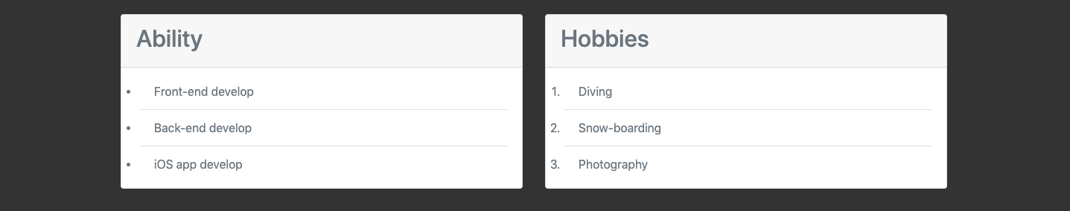

List 清單
符號式Unordered List
數列式Ordered List
用途
網頁中的符號式清單，會使用 <ul></ul>tag來表示樣式，用 <li></li>tag來表示項目。
特性： 項目符號：・。 區塊性：以<ul>包住<li>，來賦予項目符號。 <li>強制換行。
網頁中的數列式清單，會使用 <ol></ol>tag來表示樣式，用 <li></li>tag來表示項目。
特性： 項目符號：數字。 區塊性：以<ul>包住<li>，來賦予項目符號。 <li>強制換行。
清單List
導覽列Navbar
麵包屑導航Breadcrumb
分頁Pagination
<li>強制換行呢？➡︎透過css來變更。

Slide 16
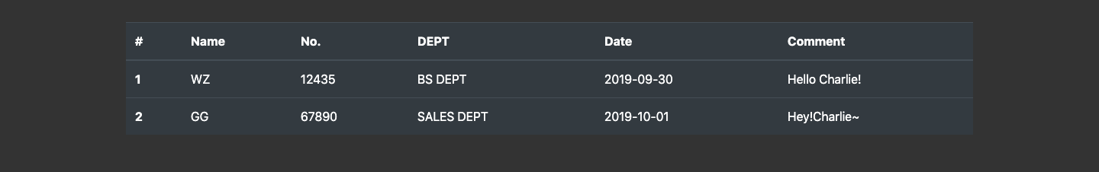
Table 表格
表格Table
表格區塊
行tr
列td / th
網頁中的表格，會使用 <table></table>tag來表示。
特性： 區塊性：以<table>包住<tr>/<td>，來顯示表格行列。 強制換行。
表格中可以分為表頭/表身/表尾，會透過 <thead></thead>tag表示表頭 <tbody></tbody>tag表示表身 <tfoot></tfoot>tag表示表尾。
結構： tabel ➡︎ thead(tbody/tfoot) ➡︎ tr ➡︎ td
表格的每一行，都要用 <tr></tr>tag來定義。
特性： 強制換行。
結構： 一個<table>裡可以有無數個<tr>，幾個<tr>表格就會有幾行。
表格裡每一行裡的每一格。都要用<td></td>tag來定義。
定義： <td>：一般表格。 <th>：標頭表格。
結構： 一個<tr>裡可以有無數個<td>，每一行的格數可以不一樣。

Slide 17
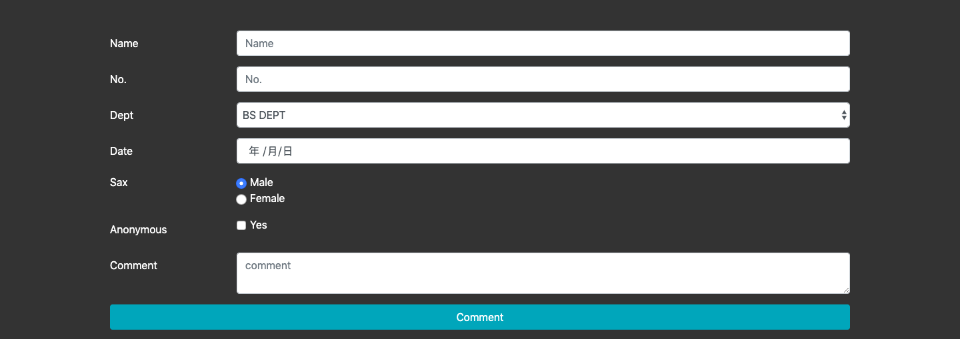
Form 表單
為什麼網頁需要表單？用途是什麼？（1000Will/個）

Slide 18
Form 表單
表單的輸入格有幾種？（1000Will/個）
每一組輸入格會提供使用者/PC什麼元素？（1000Will/個）

Slide 19
Form 表單
表單Form
action 提交處理
method 提交方式
網頁中的表單，會使用 <form></form>tag來表示。
特性： 區塊性：一個網頁可能同時有多個表單，以<form>包住表單的內容，來定義哪些輸入格是哪一個表單的。
表單在提交後要處理的作業項目，可以是function/php...。
表單的提交方式。
方式： post ：透過dataset傳遞參數。 get：透過網址傳遞參數。

Slide 20
Form 表單
標籤Label
for
輸入格的標題，會用 <label></label>tag來表示。
特性： 不會換行。
定義這個標籤，所代表的輸入格是哪一個。
<label for=“name”>Name</label> <input id=“name”/>

Slide 21
Form 表單
輸入格 input
type 類別*
name 命名
value 值
網頁中的輸入格 ，大部分都使用 <input></input>tag來表示。
特性： 不會換行。
輸入格的類別。
類別： text：文字。(Default) number：數字。 date：日期 checkbox：勾選。 radio：單選。
輸入格的名稱，給程式辨識表格內輸入格用，要是唯一無二的名稱。
輸入格的值，未設定即為空值。

Slide 22
Form 表單
輸入格 input
placeholder 提示
min/max 極值
checked / disabled
網頁中的輸入格 ，大部分都使用 <input></input>tag來表示。
特性： 不會換行。
輸入格的提示，在使用者未輸入前，參考用的提示。
輸入格的值的上下限，避免使用者輸入未預期的值。
checked : 勾選/複選 預先選起來的設定值。
disabled：輸入格/勾選/複選 可否使用的設定值。

Slide 23
Form 表單
輸入格 input
id 識別
class 類別
網頁中的輸入格 ，大部分都使用 <input></input>tag來表示。
特性： 不會換行。
給整個網頁辨識tag用的識別名稱，必須為獨一無二的名稱。
給整個網頁辨識tag們用的識別名稱，必須為獨一無二的名稱，但可以重複利用。

Slide 24
Form 表單
選項 selection
選項項目 option
name 命名
value 值
網頁中的下拉式選單，使用 <select></select>tag來表示。
下拉式選單中的選項，會使用<option></option>tag來表示。
結構： 一個<select>裡可以有無數個<option>，有幾個<option>就會有幾個選項。
輸入格的名稱，給程式辨識表格內輸入格用，要是唯一無二的名稱。
輸入格的值，未設定即為空值。

Slide 25
Form 表單
多行輸入格 textarea
預設行數 rows
name 命名
value 值
網頁中的多行文字輸入格 ，使用 <textarea></textarea>tag來表示。
多行文字輸入格的預設的行數（高度），設定後仍可透過輸入格右下角變更。
輸入格的名稱，給程式辨識表格內輸入格用，要是唯一無二的名稱。
輸入格的值，未設定即為空值。

Slide 26
Form 表單
按鍵 button
type 種類
class 類別
網頁中的按鍵 ，會使用 <button></button>tag來表示。
特性： 不會換行。
按鍵按下後的處理種類。
種類： submit ：提交。 reset ： 重置。 button ：泛用。
給整個網頁辨識tag們用的識別名稱，必須為獨一無二的名稱，但可以重複利用。

Slide 27
其他
換行 break
水平線 hr
在文字中強行換行時，可以插入 </br>tag。
想在畫面中插入水平線，可以使用<hr>tag。

Slide 28
無屬性tag
區塊 div
區塊 span
將網頁畫面分組、切版、共同定義樣式時常使用<div></div>tag來將其他tag包起來。
將畫面的一小部分獨立出來做樣式/功能區分時，可以用<span></span>tag將其他tag/文字包起來。

